Slide 1
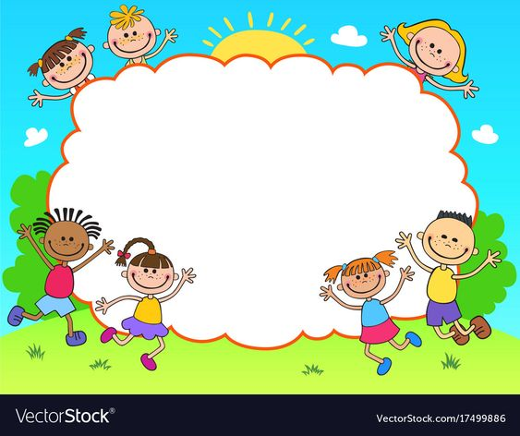
ÂM NHẠC LỚP 1
CHỦ ĐỀ 3: MÁI TRƯỜNG THÂN YÊU
Tiết 3
GV: Nguyễn Thị Lành

Slide 2
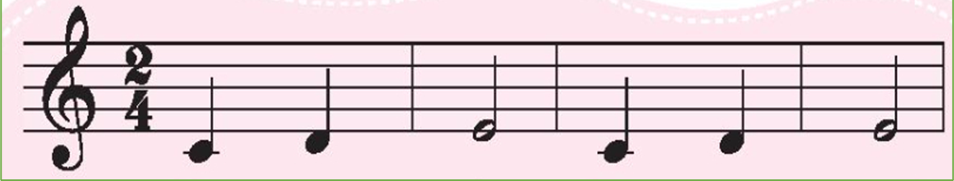

ND1: Đọc nhạc Ban nhạc ĐÔ- RÊ- MI
Khởi động

Slide 3
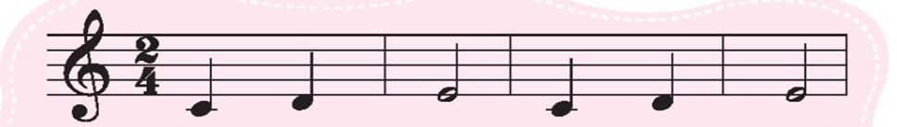
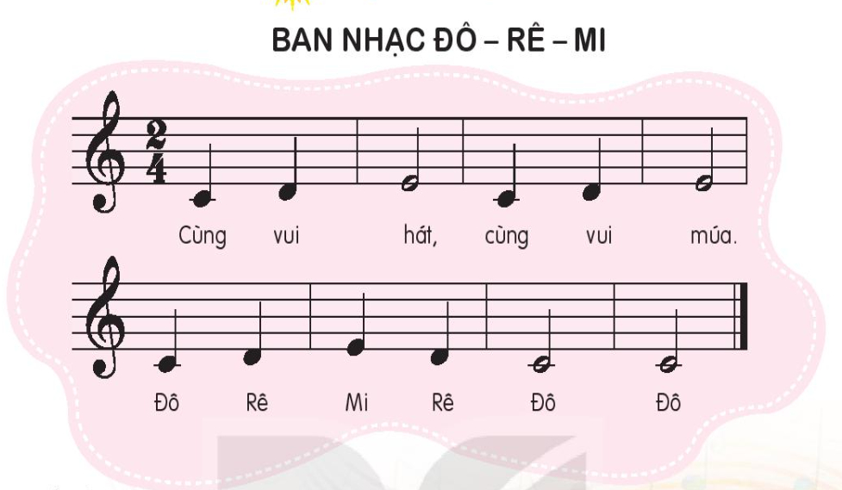

Đọc nhạc
Ban nhạc ĐÔ RÊ MI

Slide 4






Đọc nhạc kết hợp vận động theo hình

Slide 5

ND2:
Nghe nhạc
Bài hát NHỮNG BÔNG HOA, NHỮNG BÀI CA

Slide 6

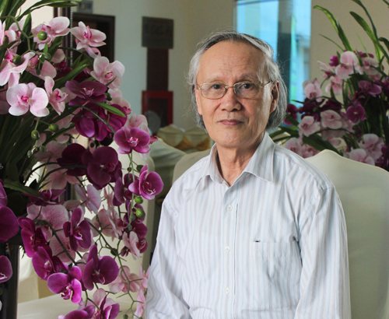
Nhạc sĩ HOÀNG LONG
Sinh năm 1942. Ông cùng người anh em song sinh Hoàng Lân được Chủ tịch nước trao tặng Giải thưởng Nhà nước về văn học - nghệ thuật năm 2012.
Hoàng Long viết nhiều các ca khúc cho âm nhạc thiếu nhi. Âm nhạc của ông trong sáng hồn nhiên, dễ thuộc, dễ nghe, được thiếu nhi yêu thích.
Tác phẩm: Đi học về (1961); Bác Hồ - Người cho em tất cả (1975); Từ rừng xanh cháu về thăm lăng Bác (1978); Đường và chân (thơ: Xuân Tửu) (1982); Những bông hoa những bài ca (1982); …

Slide 7
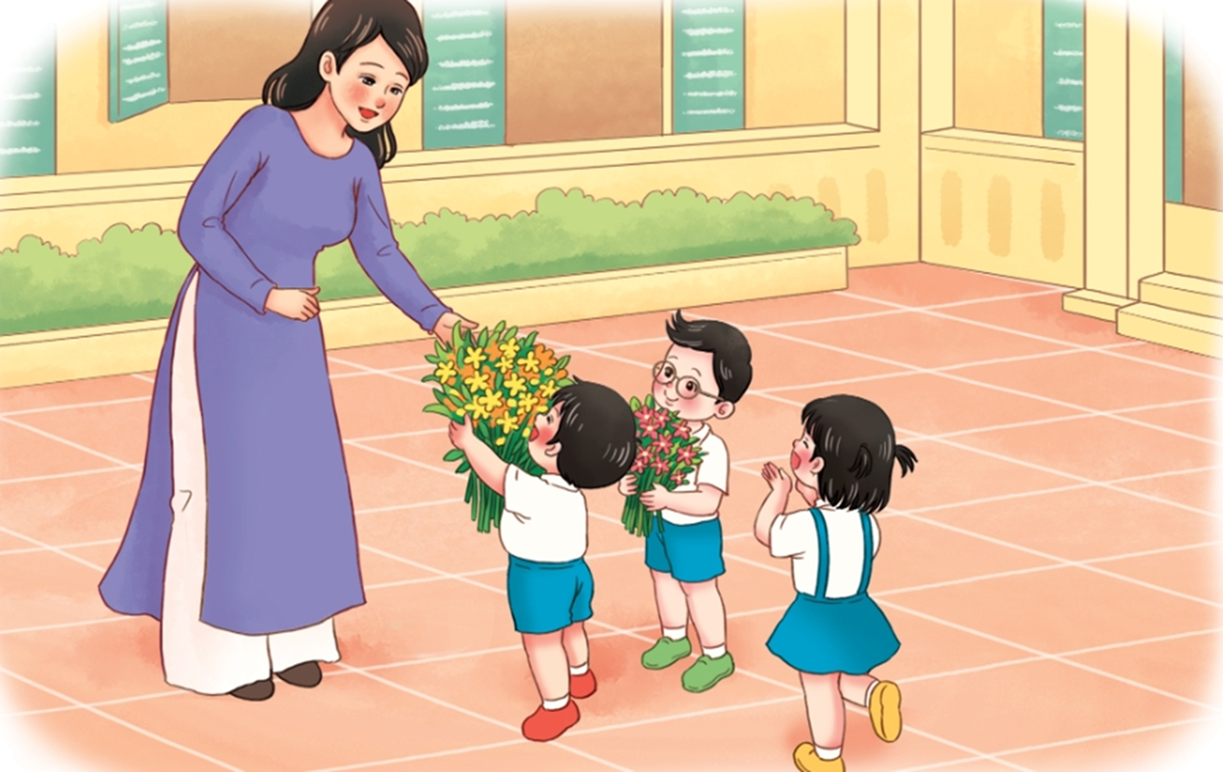
Nghe nhạc

Slide 8
CHÚC CÁC THẦY CÔ MẠNH KHOẺ,
CÁC BẠN HỌC SINH CHĂM NGOAN HỌC GIỎI

